Slide 1
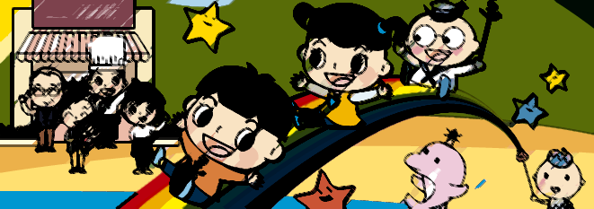

おかいものにきたよ！
やくそくをまもれるかな？

Slide 2
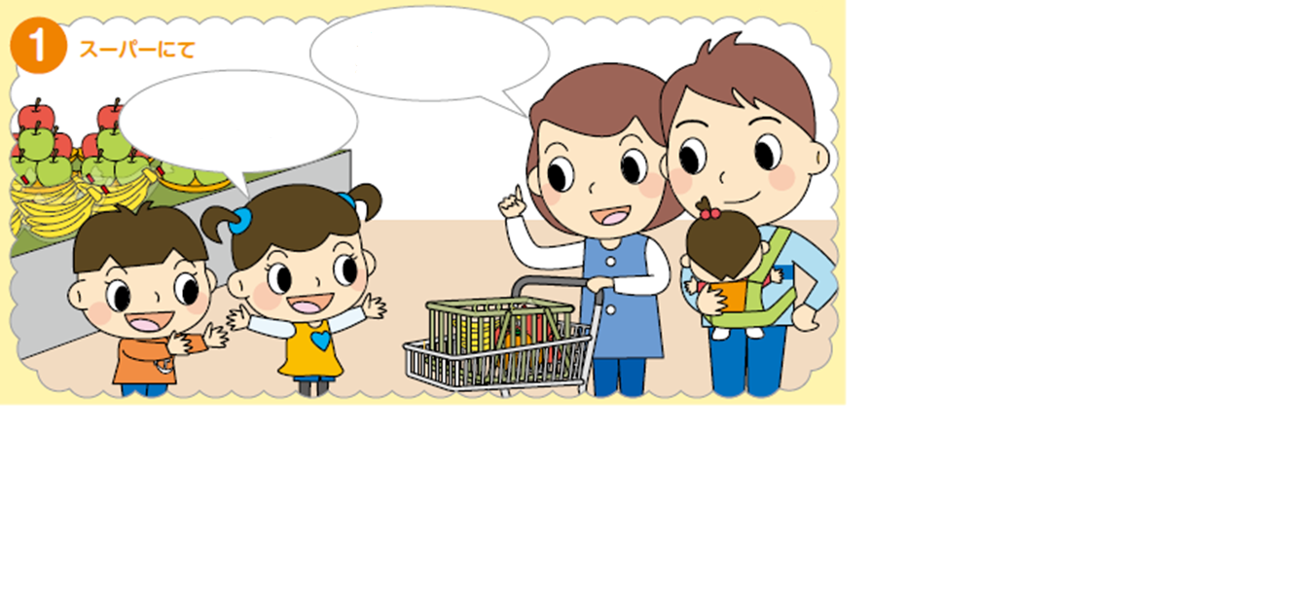
いいわよ
おやつ
かってもいい？

Slide 3
おやつは、
ひとつだけに
しようね。
いっしょに、
おやつコーナーに
いこう！

Slide 4
やくそく
しようね！
は～い！

Slide 5
おやつコーナーにて・・・

Slide 6
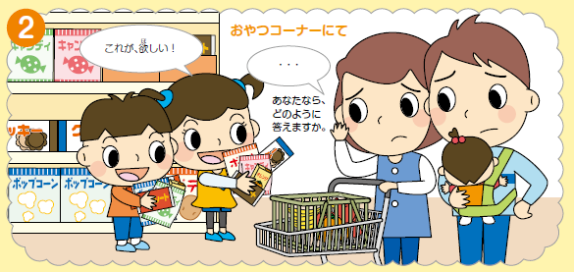
これが、ほしい！
・・・

Slide 7
きょうのおさらい！
～おぼえてほしいこと～

Slide 8
１．おかねは
たいせつにしよう！

Slide 9
２．おうちのひととの
やくそくを、まもろう！

